Slide 1
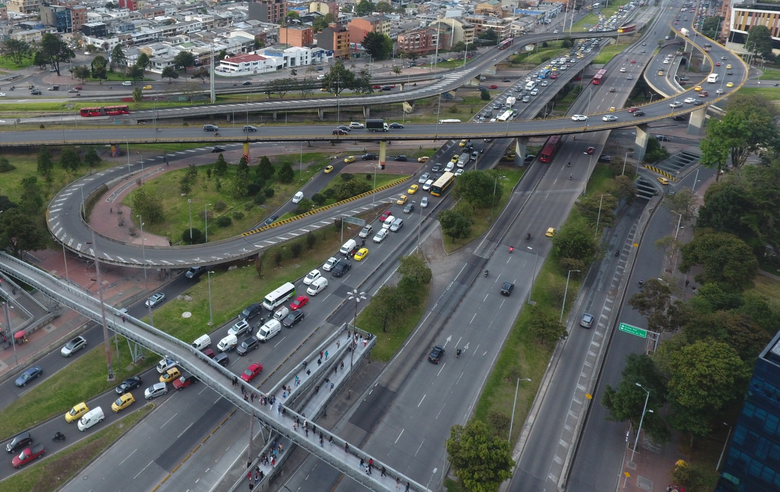
COMITÉ INTERSECTORIAL DE COORDINACIÓN JURÍDICA
I SESIÓN 2020

Slide 2
ORDEN DEL DÍA
1. Verificación de Quórum (presentación de integrantes del Comité) (15 minutos)
2. Socialización Resolución 001/2017 (Reglamento Interno Comité) (10 minutos)
Definición y objeto del Comité Intersectorial de Coordinación Jurídica.
Funciones.
Integración.
Reuniones ordinarias y extraordinarias
3. Programación y Metodología de próximas sesiones y plan de trabajo. (10 minutos)
4. Comité Jurídico Distrital. (10 minutos)
Socialización compromisos y/o actividades del Comité Jurídico Distrital.
5. Definir criterios de trabajo con las Entidades del Sector en cada uno de los componentes temáticos: Representación Judicial – Normatividad y Conceptos –Contratación.

Slide 3
ORDEN DEL DÍA
Representación Judicial. (10 minutos)
Fortalecer estrategias de defensa en Acciones Populares, de Grupo, Nulidad Simple y Reparación Directa.
Socialización Decreto 212 de 2018.
Condenas Solidarias – Trámites Interadministrativos
Normatividad y Conceptos. (10 minutos)
Definir la producción normativa para esta anualidad por parte de cada una de las Entidades del Sector.
Criterios para la producción normativa, en los Actos Administrativos en los que intervenga la Entidad. (Guía de Gestión Jurídica).
Avance Plan de Desarrollo Distrital desde el Sector Movilidad.
Dirección de Contratación. (10 minutos)
Lineamientos en Contratación Pública en Estado de Urgencia Manifiesta.
6. Proposiciones y varios
7. Compromisos

Slide 4
2. RESOLUCION 001/2017
DEFINICION Y OBJETO
El Decreto Distrital 139 de 2017, que establece las instancias de coordinación de la Gerencia Jurídica de la Administración Distrital, prescribe en sus artículos 10 y 11 lo siguiente:
Art. 10. Comités Intersectoriales de Coordinación Jurídica. Los comités Intersectoriales de Coordinación Jurídica son instancias encargadas de coordinar la política jurídica al interior de cada uno de los sectores administrativos de coordinación.
Art. 11. Objeto y funciones de los Comités Intersectoriales de Coordinación Jurídica. Los comités Intersectoriales de Coordinación Jurídica tiene por objeto coordinar la gestión jurídica al interior del correspondiente sector administrativo de coordinación, y divulgar las políticas y lineamientos adoptados en el Comité Jurídico Distrital y en el Comité Distrital de Apoyo a la Contratación.

Slide 5
Artículo. 3. FUNCIONES
Determinar los asuntos Jurídicos de impacto para el sector
Analizar y decidir respecto de asuntos que tengan alto impacto en el sector.
Informar al sector administrativo al que pertenecen las decisiones adoptadas por el Comité Jurídico Distrital, a través del Presidente del Comité.
Aplicar las políticas y lineamientos que, en materia de contratación estatal, gestión judicial, representación judicial y extrajudicial, gestión disciplinaria Distrital, prevención del daño antijurídico, gestión de la información jurídica e inspección, vigilancia y control de las entidades sin ánimo de lucro, se dicten para el Distrito Capital.

Slide 6
5. Presentar informes periódicos de la aplicabilidad y cumplimiento de las políticas y lineamientos jurídicos, impartidos por el Comité Jurídico Distrital, por el Comité de Apoyo a la Contratación y/o por la Secretaría Jurídica Distrital.
6. Analizar los temas de impacto jurídico del respectivo sector y unificar una posición para ser presentados y discutidos en el Comité Jurídico Distrital, de ser el caso.
7. Expedir su propio reglamento.

Slide 7
Título
ARTÍCULO 4. INTEGRACIÓN
La Subsecretaria de Gestión Jurídica de la Secretaría Distrital de Movilidad, quien lo presidirá.
El/la Subgerente Jurídico/a de la Empresa de Transporte Tercer Milenio TRANSMILENIO S.A.
El/la Subdirector/a General Jurídico/a del Instituto de Desarrollo Urbano.
El/la Subgerente Jurídico/a del Terminal de Transporte S.A.
El/la Jefe de la Oficina Jurídica de la Empresa METRO DE BOGOTÁ.
El/la Jefe de la Oficina Asesora Jurídica de la Unidad Administrativa Especial de Rehabilitación y Mantenimiento Vial.
El/la Subsecretario/a Jurídico/a de la Secretaría Jurídica Distrital, quien podrá delegar su asistencia, el cual contara con voz, pero sin voto.
La Secretaría Técnica será ejercida por la Subsecretaria de Gestión Jurídica de la Secretaría Distrital de Movilidad, (Res. 06 de 2019 que modificó el art. 4 de la Res. 01 de 2017)

Slide 8
Artículo 7. REUNIONES ORDINARIAS Y EXTRAORDINARIAS
El Comité se reunirá de manera ordinaria cada dos (2) meses, constituyendo quórum decisorio la mitad mas uno de sus miembros y de manera extraordinaria cuando las circunstancias lo requieran.
Podrán ser invitados a las sesiones del Comité, los servidores públicos de las entidades Distritales o Nacionales, y/o expertos en la materia, cuando los integrantes del Comité lo consideren necesario.
Las sesiones serán presenciales, sin perjuicio de la posibilidad de realizar sesiones virtuales cuando las circunstancias así lo ameriten, caso en el cual deberá existir manifestación previa de los integrantes de que participarán de manera virtual.
En este último evento, cuando se deban someter asuntos a votación se utilizará el correo electrónico institucional de los integrantes del Comité, o los medios o aplicaciones tecnológicas que se concerten el día de la sesión y se fijará un plazo para emitir el voto.

Slide 9
3. PROGRAMACIÓN Y METODOLOGÍA DE PRÓXIMAS SESIONES Y PLAN DE TRABAJO
Se busca una integración sistemática entre la cabeza del sector y cada una de las entidades adscritas y vinculadas, para lo cual se sugiere designar un enlace con el fin de ejercer una adecuada retroalimentación en los asuntos que vinculan la administración distrital.
Participación activa y conjunta entre el sector movilidad, y de esta manera promover una cultura que permita implementar medidas y estrategias para la prevención del daño antijurídico.
Definir fechas del Comité, se sugiere sesionar con posterioridad a cada sesión del Comité Jurídico Distrital, empleando como metodología, sesiones virtuales en virtud de las circunstancias de salud pública que enfrenta el País.

Slide 10
4. COMITÉ JURÍDICO DISTRITAL
SOCIALIZACIÓN COMPROMISOS Y/O ACTIVIDADES DEL COMITÉ JURÍDICO DISTRITAL
Reunión cada dos meses.
Conformado por los y las jefas jurídicas cabeza de sector, Directores/as misionales de la SJD y presidido por el Secretario Jurídico Distrital
1 Sesión /Febrero
2 Sesión /Abril
MGJP y Guía para la gestión jurídica/servicios jurídicos de la SJD/ Libro dinámica jurídica distrital
2. Políticas MIPG
- Defensa Judicial
- Mejora Normativa
Oficina de Control I disciplinarios revisión de las entidades.
Modificación del esquema de representación Judicial: Modificación del D. 222/2018
Articulación PDD
Aplicación normativa COVID /Documento de Relatoría No. 7 de 2020. Directiva conjunta 1 de 2020.
Modificación del Decreto 212/2018
Tutelas y acciones COVID – articulación entre entidades
Articulación PDD
Boletines /encuesta PDD
P. Mejora Normativa: análisis expost

Slide 11
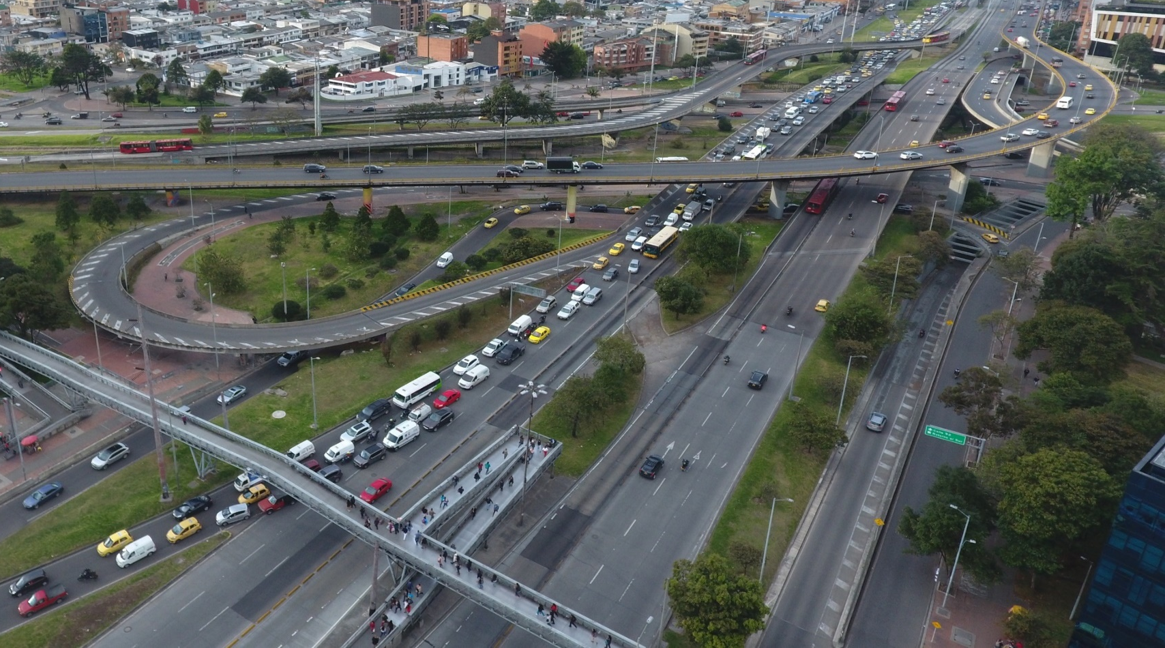
5. CRITERIOS DE TRABAJO CON ENTIDADES DEL SECTOR DIRECCION DE REPRESENTACIÓN JUDICIAL

Slide 12
Fortalecer estrategias de defensa.
Designación de un enlace por cada Entidad para atender los asuntos litigiosos.

Slide 13
ACCIONES POPULARES Y DE GRUPO
Fortalecer estrategias de defensa.
1. Analizar cada uno de los casos, y las competencias de cada entidad.
2. En la contestación de la demanda, no solo se alegar una falta de legitimación.
3. Indicar al despacho de conocimiento, cual es la entidad que debe afrontar la carga dentro del proceso.

Slide 14
Fortalecer estrategias de defensa.
Nulidad simple
Cuando se demanden actos de carácter general.
Cada entidad deberá Entregar el informe y soportes a la Entidad que lleve la defensa de los Intereses del Distrito.
Se fijara una sola posición por parte del sector.

Slide 15
Reparación Directa
Fortalecer Estrategias de Defensa
Se debe determinar las circunstancias de tiempo, modo y lugar en que se desarrollaron los hechos.
Se debe determinar si existe una falla en el servicio de acuerdo a la misionalidad de cada Entidad.
Si la entidad responsable no esta vinculada el proceso, se deberá informarlo en la contestación de la demanda.
Analizar de manera cuidadosa el fundamento probatorio de hechos y pretensiones

Slide 16
PAGO DE SENTENCIAS ENTRE ENTIDADES EN CONDENAS SOLIDARIAS
Se debe fijar en el sector, la forma en que se adelantarán los trámites interadministrativos en aquellos casos en que varias Entidades hayan sido declaradas responsables en el proceso judicial, con el fin de evitar acciones judiciales y obtener la devolución de los recursos de manera ágil cuando a ello haya lugar.

Slide 17
Modificación del Decreto 212 de 2018
Respecto de la Modificación de este Decreto, la Secretaría Jurídica Distrital adelanta un plan de trabajo que consiste principalmente en toma de información (la cual ya se hizo), y sigue con la publicación del nuevo Decreto, con el fin de ser expedido entre los meses de mayo y junio.
Se está igualmente evaluando la participación de la Secretaría Juridica Distrital en las acciones populares y de grupo, estiman que los cumplimientos de los fallos es difícil para ellos.
Se evalúa la forma en que se otorgan los poderes.
Se solicita respetuosamente participar en las observaciones al proyecto de Decreto cuando sea remitido

Slide 18
PLAN DE ACCIÓN
Se está trabajando en la Secretaría Jurídica Distrital un Banco Virtual de conciliaciones y política de prevención del daño antijurídico, para que sirva de referente en futuros litigios.
Así mismo se está conformando la red de abogados del Distrito Capital, para lo cual se solicito llenar una encuesta que hacia parte del Boletín No. 7 del Modelo de Gestión Jurídica Pública, para que verifiquen si están recibiendo el Boletín y llenar la encuesta.

Slide 19
DIRECCIÓN DE NORMATIVIDAD Y CONCEPTOS
PRODUCCIÓN NORMATIVA
Con el objeto de definir la producción normativa del sector movilidad, se requiere que las diferentes entidades adscritas (Instituto de Desarrollo Urbano – IDU, Unidad Administrativa Especial de Rehabilitación y Mantenimiento Vial) y entidades vinculadas (Empresa de Transporte del Tercer Milenio - Transmilenio S.A., Empresa Metro de Bogotá S.A. y Terminal de Transporte S.A.) informen a la Secretaria Distrital de Movilidad los actos administrativos que se tienen previstos expedir durante la vigencia 2020, en los cuales intervengan la Secretaria Distrital de Movilidad - Subsecretaría de Gestión Jurídica-.
Para lo anterior se propone el siguiente cuadro para ser diligenciado y enviado a la SDM, al correo cmontoya@movilidadbogota.gov.co:
IDENTIFICACIÓN DE LA NORMA
Tipo de norma | Objeto de la norma | Entidad que lidera la norma | Fecha prevista para radicación, destinada a la revisión de la Subsecretaría de Gestión Jurídica – Secretaria Distrital de Movilidad | Estado (Ejemplo: radicado-en revisión, proyectado y en construcción). | Fecha proyectada para firma de la norma de todas las partes que deben suscribir los actos administrativos

Slide 20
CRITERIOS PARA LA PRODUCCIÓN NORMATIVA.
PRODUCCIÓN NORMATIVA
TIPOS DE DOCUMENTOS ADMINISTRATIVOS
TIPOS DE ACTOS ADMINISTRATIVOS
DIRECTIVA
CIRCULAR
ACTA
MEMORANDO
OFICIO
DECRETOS
RESOLUCIONES

Slide 21
CRITERIOS PARA LA PRODUCCIÓN NORMATIVA.
DECRETO
Radicar en la SDM en medio físico y magnético el Decreto y la exposición de motivos técnico –jurídico.
Radicados en la SDM en el formato establecido por la Secretaría Jurídica Distrital en el link: https://www.secretariajuridica.gov.co/.
SDM: Quince (15) días revisión.
SDM: Ocho (8) días revisión de ajustes.
Decretos de regulación deben ser publicados para observaciones.
Diligenciar Matriz de Observaciones y Respuestas.
El Decreto deberá contar con las firmas y vistos buenos requeridos.
SDM: Remitir a la Secretaría Jurídica Distrital para firma de Alcalde (sa) Mayor de Bogotá D.C.

Slide 22
PLAN DE DESARROLLO DISTRITAL PARA EL PERIODO 2020-2023
De acuerdo con lo definido en el Plan de Gobierno de la Alcaldesa Claudia López, las Entidades que conforman el sector movilidad trabajaron en la formulación del Plan de Desarrollo Distrital para el periodo 2020-2023. El objetivo general del plan es la consolidación de un Nuevo Contrato Social y Ambiental para la Bogotá del siglo XXI.
Las Entidades que intervinieron en la construcción del Plan de Desarrollo Distrital, presentaron inicialmente veintidós (22) artículos, los cuales fueron propuestos por parte de la Secretaría Distrital de Movilidad cinco (5), Empresa Metro de Bogotá S.A. uno (1), Empresa de Transporte del Tercer Milenio - Transmilenio S.A. siete (7), Instituto de Desarrollo Urbano – IDU- siete (7) , Unidad Administrativa Especial de Rehabilitación y Mantenimiento Vial –UAERMV- uno (1) y todas las Entidades del sector uno (1).
Posteriormente, se adelantó la revisión del articulado propuesto, quedando diecisiete (17) artículos, los cuales fueron aprobados por el Consejo de Gobierno el día 29 de abril de 2020 y radicado en el Concejo Distrital de Bogotá el 30 de abril de 2020.
Los debates y ponencias del proyecto de acuerdo se encuentran estimadas entre el 02 hasta el 30 de mayo de 2020, esta última fecha en la cual se realizará la votación respectiva para su aprobación.

Slide 23
DIRECCIÓN DE CONTRATACIÓN
URGENCIA MANIFIESTA.
NORMATIVA
1. Artículo 42 de la Ley 80.
2. Directiva No,001 de 25 de marzo de 2020 de la
Secretaría General de la Alcaldía Mayor.
3.Circular conjunta No.14 de Contraloría, Procuraduría Y Auditoria.
4. Circular 6 de la Contraloría.
5. Directiva 16 de la Procuraduría.
6. Artículo 2.2.1.2.4.2 del Decreto 1082 de 2015.
7. Guía Interna con check list de cada paso.
8. Decretos de emergencia para el caso COVID-19.

Slide 24
ARTÍCULO 42 DE LA LEY 80
1. Cuando la continuidad del servicio exija el suministro de bienes, o la prestación de servicios, o la ejecución de obras en el inmediato futuro.
2. Cuando se presenten situaciones relacionadas con los estados de excepción.
3. Cuando se trate de conjurar situaciones excepcionales relacionadas con hechos de calamidad o constitutivos de fuerza mayor o desastre que demanden actuaciones inmediatas y
4. En general, cuando se trate de situaciones similares que imposibiliten acudir a los procedimientos de selección o concurso públicos. Fuente: Sentencia C-772-98 Corte Constitucional de Colombia.

Slide 25
RESOLUCION DE URGENCIA MANIFIESTA
Una vez la Veeduría no tenga observaciones a los documentos enviados , se expide el Acto que declara la urgencia y que debe contener:
Justificación de la necesidad y toda la normatividad referente a la emergencia.
Objeto
Plazo
Valor : (Estudio de mercado)
Numero de CDP
Forma de pago
ENVIAR EL ACTO DE DECLARATORIA DE URGENCIA MANIFIESTA AL TRIBUNAL ADMINISTRATIVO DE CUNDINAMARCA, por ser una entidad de orden Distrital, AL DIA SIGUIENTE A SU EXPEDICION. Las entidades de orden Nacional, deben enviar sus actos de declaración de urgencia manifiesta, al Consejo de Estado.

Slide 26
CONTROLES
1.Control Previo a Veeduría ( Antes de expedir Resolución de declaración de urgencia, antes de suscribir contrato y cualquier documento relacionado)
2. Envío al Tribunal al día siguiente de expedir el acto que declara la urgencia.
3. Control Posterior a Contraloría (inmediatamente a la suscripción del contrato)

Slide 27
COMITÉ INTERSECTORIAL DE COORDINACIÓN JURÍDICA. GRACIAS!!
I SESIÓN 2020

